Slide 1


Survive them all
Игра на яп python с использованием библиотеки pygame
Автор: Косарев Алексей

Slide 2
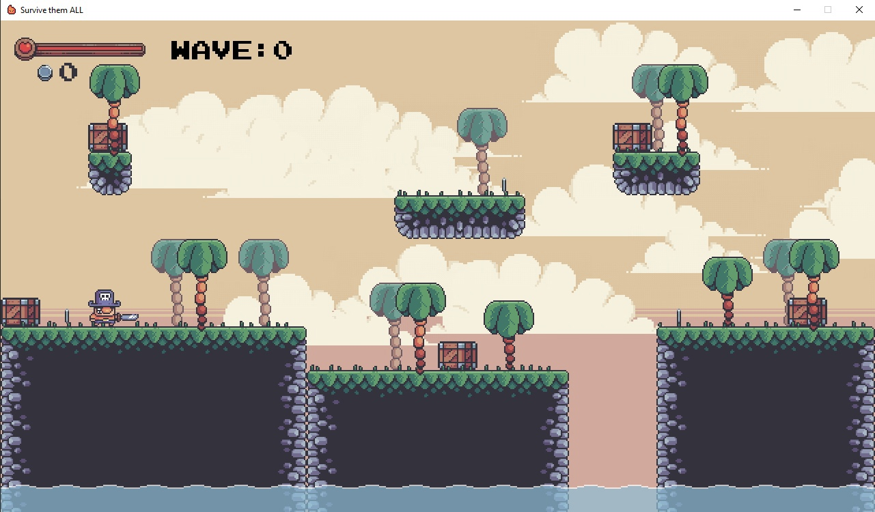




Цель игры очень проста - пережить все волны наступающих врагов (на момент релиза их 8)

Slide 3
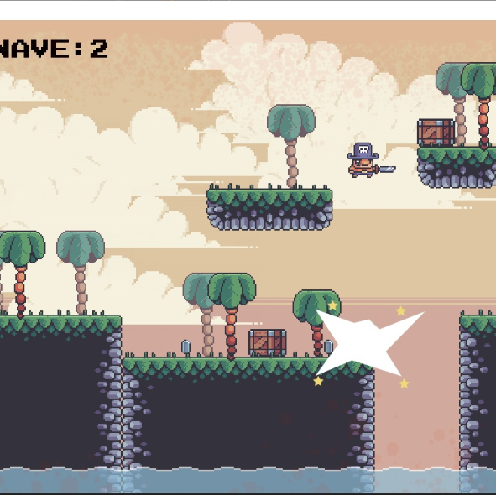
Убийство врагов
Враг получает урон, если игрок прыгает на него сверху, и при смерти выпадает монета с некоторым шансом.

Slide 4
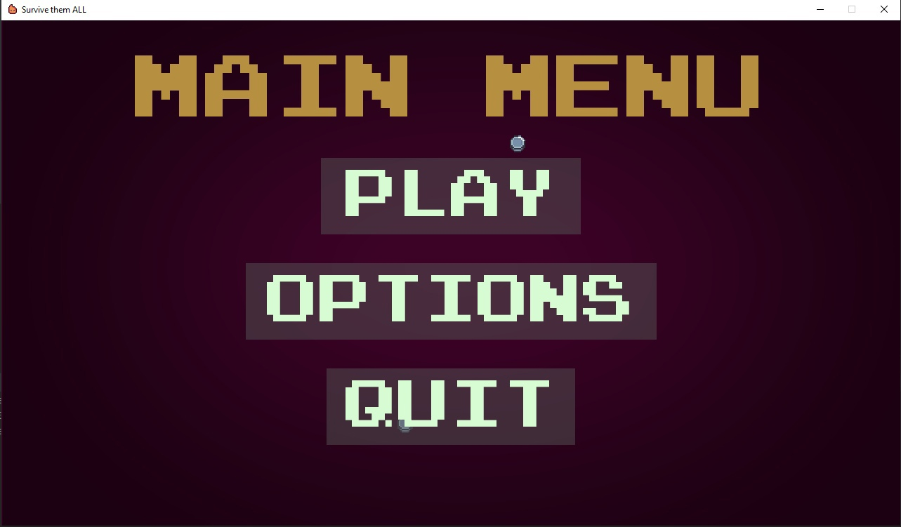
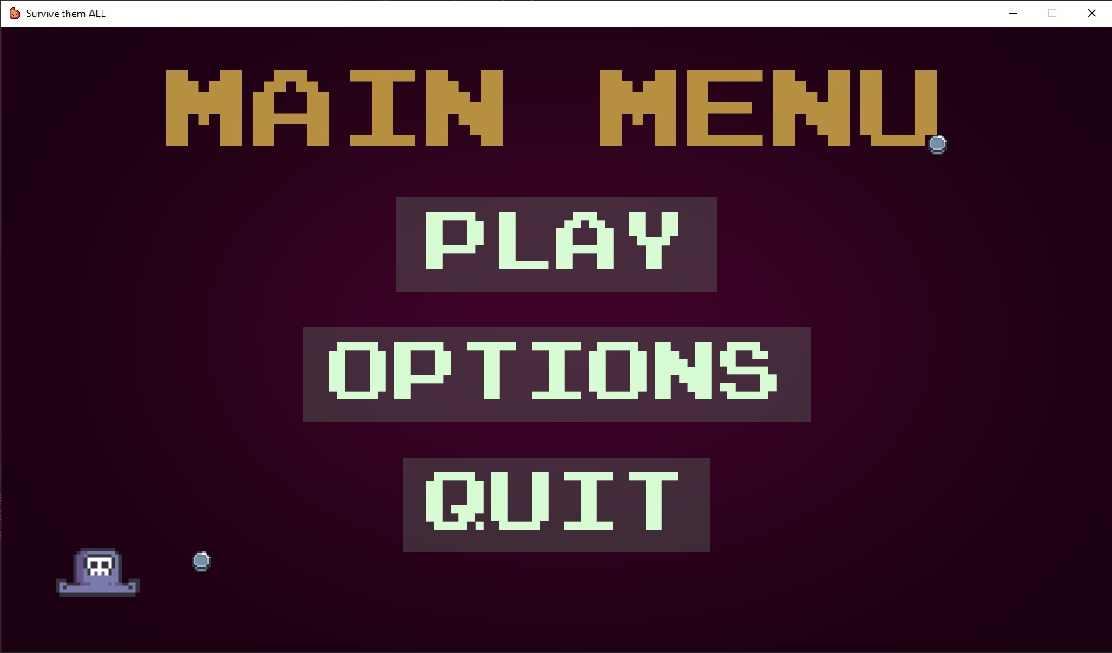
Главное меню

Slide 5
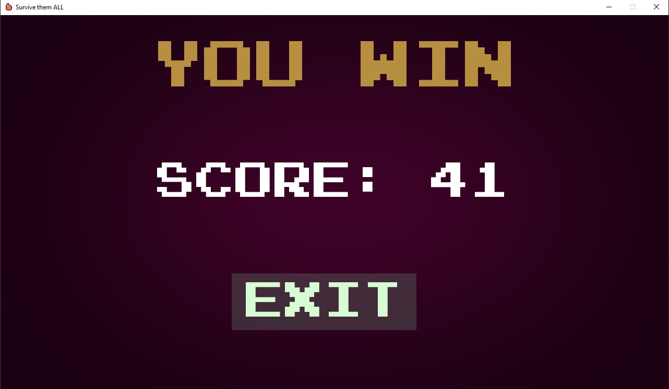
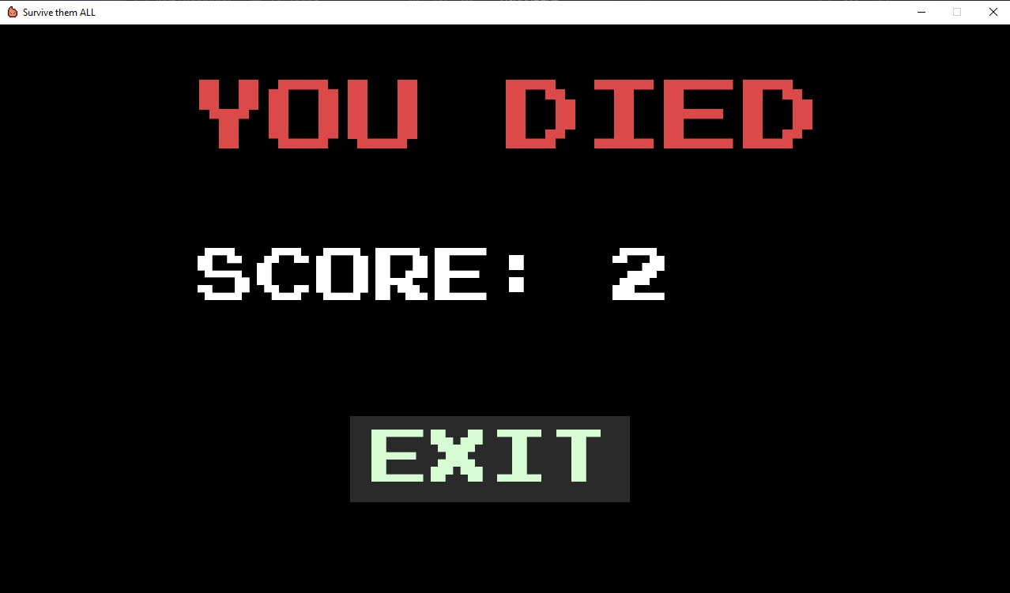
Экраны победы и поражения

